Slide 1
ΑμεΑ Πρόσωπα που έχουν διαπρέψει παγκοσμίως.
Μαθητής : Γεώργιος Τζόλος
Κείμενα Νεοελληνικής Λογοτεχνίας
Τάξη : Α΄ Γυμνασίου

Slide 2
Τι σημαίνει ο ορισμός ΑμεΑ
Σύμφωνα με τον Παγκόσμιο Οργανισμό Υγείας (Π.Ο.Υ.), άτομα με αναπηρία είναι τα άτομα που, λόγω φυσικής βλάβης ή νοητικής ανεπάρκειας, ή ψυχολογικής επιβάρυνσης κ.λπ. δυσκολεύονται ή αδυνατούν να ανταποκριθούν στις απαιτήσεις της κοινωνίας και της ζωής, στο βαθμό που θεωρείται κανονικός για κάθε άνθρωπο χωρίς αναπηρία. Ένας σύντομος και περιεκτικός ορισμός είναι ο εξής: «άτομο με αναπηρία είναι κάθε άτομο με κινητικό ή αισθητηριακό ή νοητικό ή ψυχικό πρόβλημα ή χρόνιο πρόβλημα υγείας (π.χ. μεσογειακή αναιμία)».
Αποτελούν περίπου το μισό πληθυσμό παγκοσμίως, ΑΛΛΑ δεν τους βλέπουμε συχνά στον δρόμο ή στις καθημερινές δραστηριότητες πχ αθλητισμό, εργασία, καταστήματα, στο σχολείο κα.

Slide 3
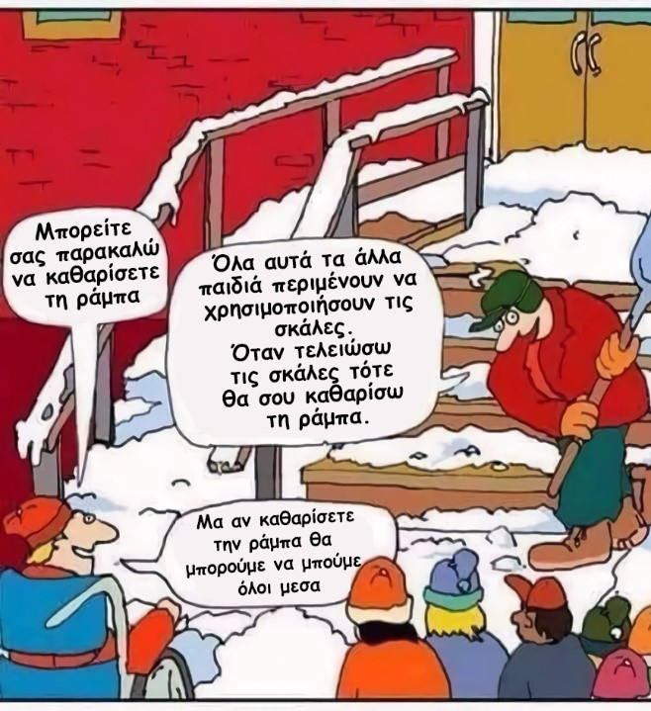

Slide 4
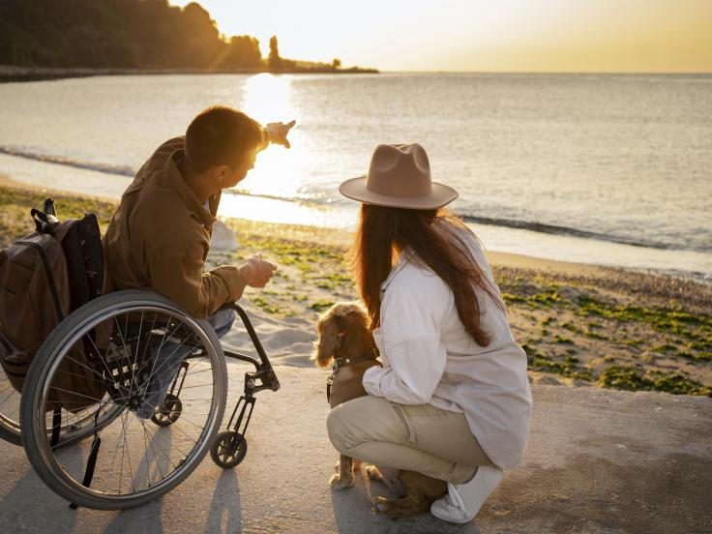

Slide 5
Υπάρχουν πολλές διάσημες προσωπικότητες που παρά τις αναπηρίες τους, κατάφεραν να διακριθούν και να αφήσουν σημαντικό αποτύπωμα στην ιστορία. Μερικά χαρακτηριστικά παραδείγματα είναι:

Slide 6
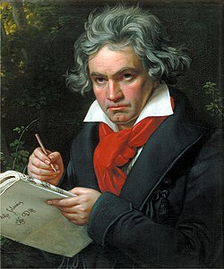
Λούντβιχ βαν Μπετόβεν ( 1770 – 1827)
Ο Λούντβιχ βαν Μπετόβεν γεννήθηκε το 1770 στη Βόννη, που τότε ανήκε στο Εκλεκτοράτο της Κολωνίας, τμήμα της Αγίας Ρωμαϊκής Αυτοκρατορίας του Γερμανικού Έθνους. Η ακριβής ημερομηνία της γέννησής του δεν είναι γνωστή, αλλά βαπτίστηκε στις 17 Δεκεμβρίου του ίδιου χρόνου. Ο πατέρας του Γιόχαν, φλαμανδικής καταγωγής, ήταν μουσικός και τον βοήθησε κάπως στη μουσική του μόρφωση. Ήταν, όμως, άνθρωπος μέθυσος και με βίαιους τρόπους και αυτό ίσως έκανε το νεαρό παιδί να κλειστεί στον εαυτό του. Από μικρός έδειξε τα θαυμαστά μουσικά του προσόντα κι έμαθε να παίζει με μεγάλη δεξιοτεχνία πιάνο και εκκλησιαστικό όργανο. Το 1787 πήγε στη Βιέννη, στην πόλη της μουσικής, όπου έλαμπαν με τη φήμη τους μεγάλες μουσικές προσωπικότητες. Εκεί γνωρίστηκε και πήρε μαθήματα από τον Μότσαρτ, τον Χάιντν και άλλους μουσικούς. Σε ηλικία 25 χρονών διηύθυνε συναυλίες στη Βιέννη και συνέθετε ο ίδιος μουσικά κομμάτια. Η καλλιτεχνική του ιδιοφυΐα προκάλεσε το γενικό θαυμασμό και πολλοί αριστοκράτες τον ενίσχυαν οικονομικά ώστε να μπορεί να ζει μία άνετη ζωή. Κοντά στα 29 του χρόνια, ο Μπετόβεν χτυπήθηκε από τη μοίρα με τον πιο τραγικό τρόπο. Αυτός, ο γεννημένος για τους ήχους, για τις μελωδίες, άρχισε να χάνει ό,τι του ήταν πολυτιμότερο στη ζωή: την ακοή του. Αναγκάσθηκε ν’ αποσυρθεί από τη διεύθυνση της ορχήστρας και επιδόθηκε στη σύνθεση. Στα 30 του χρόνια γράφει την πρώτη του συμφωνία για ορχήστρα και εκδίδει τα 32 πρώτα του κουαρτέτα.
Η βαρηκοΐα του, όμως, προχωρά και η ζωή του γίνεται δραματική. Μέσα στον πόνο και την απογοήτευση εξακολουθεί να γράφει. Ως το 1812 έχει τελειώσει 8 συμφωνίες, ένα ορατόριο και πλήθος άλλα έργα. Προσπαθεί να διευθύνει μία συναυλία με έργα του, αλλά δεν το κατορθώνει. Χρειάζεται τη βοήθεια κι ενός άλλου αρχιμουσικού, που στέκεται πίσω του και δίνει τα συνθήματα στους μουσικούς και τους αοιδούς.
Σε λίγο είναι πια τελείως κουφός. Χρησιμοποιεί ακουστικό κέρας ή ένα τετράδιο, όπου γράφουν οι άλλοι τις ερωτήσεις τους. Μα πάντα εργάζεται με ακατάβλητη θέληση. Κι όσο επεξεργάζεται μία σύνθεση, απορροφάται απ’ αυτή και λησμονάει ακόμα και τις στοιχειώδεις ανάγκες του. Περπατά συχνά κακοντυμένος. Τα παιδιά, που τον βλέπουν αφηρημένο, τον περιπαίζουν και η αστυνομία τον παίρνει κάποτε για αλήτη.
Η κατάσταση της υγείας του επιδεινώνεται. Τ’ αφτιά του αρχίζουν να πονούν και στο στομάχι του νιώθει διαταραχές. Το 1826 παθαίνει υδρωπικία και τον επόμενο χρόνο, στις 26 Μαρτίου 1827, ο γίγαντας της μουσικής πεθαίνει μέσα στο σπίτι του στη Βιέννη, ενώ γύρω ξεσπά μία φοβερή καταιγίδα. Η κηδεία του θα γίνει με ηγεμονική επισημότητα.

Slide 7
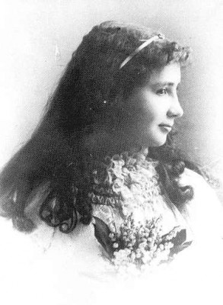
Έλεν Κέλερ (1880 – 1968)
Η Έλεν ήταν μια τυφλή και κωφή Αμερικανίδα συγγραφέας, ακτιβίστρια και λέκτορας. Όμως η ιστορία της ζωής της ήταν μοναδική, η ίδια χαρακτηρίστηκε ως το μεγαλύτερο θαύμα θέλησης του 20ου αιώνα 20ου αιώνα και η ζωή της γυρίστηκε ταινία με τίτλο: The miracle worker (στην Ελλάδα ο τίτλος ήταν: Τα χρόνια στο σκοτάδι)....
Η Έλεν γεννήθηκε το 1880 στην Αλαμπάμα από πλούσιους και μορφωμένους γονείς. Όμως, στην ηλικία των 19 μηνών και ενώ ήταν απολύτως υγιής ως τότε, κόλλησε μια ασθένεια, πιθανόν μηνιγγίτιδα ή οστρακιά, με αποτέλεσμα να μείνει μουγκή και κωφή.
Η Έλεν και η Αν έγιναν γραμματόσημο, καθώς επίσης και κέρμα που κυκλοφόρησε στην Αλαμπάμα και το όνομά της δόθηκε σε δρόμους σε διάφορες χώρες, όπως Ελβετία, Πορτογαλία, Ισραήλ και Γαλλία. Τον Οκτώβριο του 2009 ένα μπρούντζινο άγαλμα στήθηκε προς τιμήν της στην Αλαμπάμα. Δείχνει την Έλεν σε ηλικία επτά ετών δίπλα από μια αντλία νερού συμβολίζοντας την μαγική στιγμή που κατάλαβε την πρώτη της λέξη : Νερό! Η Έλεν πέθανε στον ύπνο της το 1968 στην ηλικία 88 ετών....

Slide 8
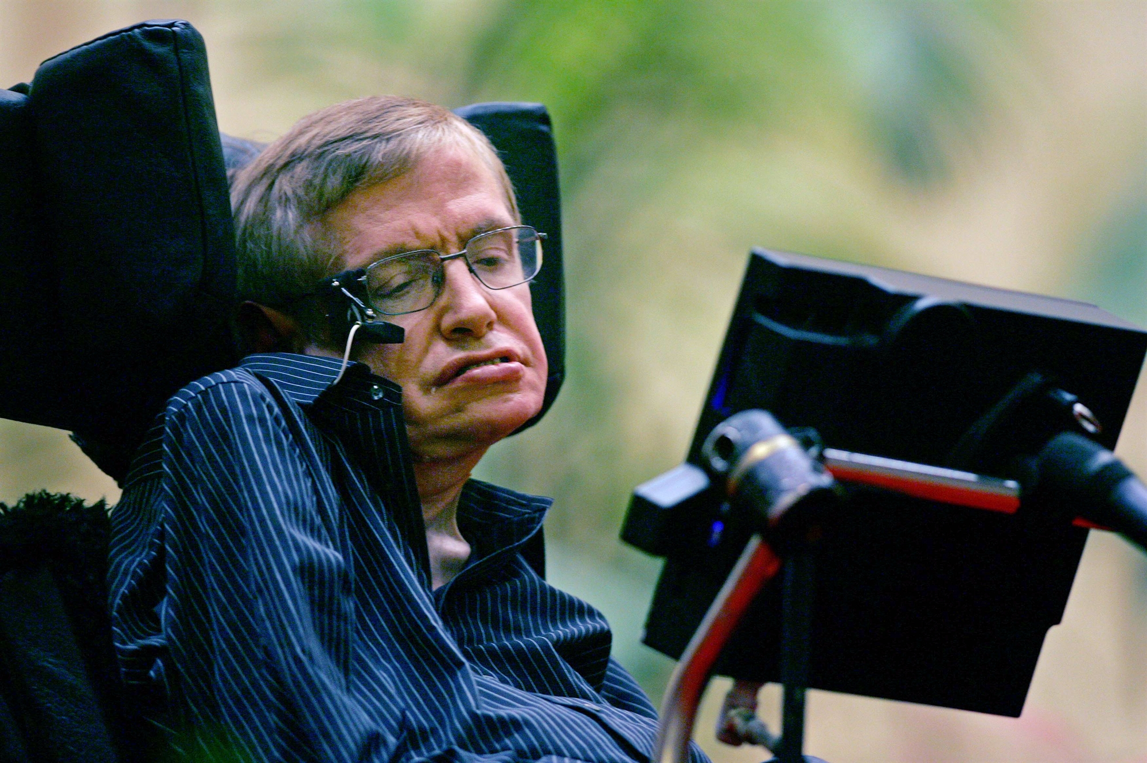
Στίβεν Χόκινγκ (1942 – 2018 )
Ο Στίβεν Χόκινγκ (Stephen Hawking) ήταν άγγλος θεωρητικός φυσικός και αστροφυσικός, ο διασημότερος επιστήμονας μετά τον Άλμπερτ Αϊνστάιν. Είναι γνωστός από τη διατύπωση μιας θεωρίας για τις μαύρες τρύπες, βασισμένης τόσο στη θεωρία της σχετικότητας, όσο και στην κβαντομηχανική. Ασχολήθηκε επίσης με τη μελέτη των ιδιαίτερων προβλημάτων του χωροχρόνου και συνέγραψε το μπεστ-σέλερ «Το χρονικό του χρόνου» (1988).
Στο μεγαλύτερο μέρος της ζωής του παρέμεινε καθηλωμένος σε αναπηρικό αμαξίδιο, εξαιτίας μιας ανίατης νευρολογικής νόσου και για πολλά χρόνια μιλούσε με συνθετική φωνή.
Αρχικά ασχολήθηκε με τη μελέτη της γενικής θεωρίας της σχετικότητας και ιδιαίτερα με τη φυσική των μαύρων τρυπών. Το 1971 διατύπωσε την υπόθεση για τον σχηματισμό, μετά τη Μεγάλη Έκρηξη (Big Bang), πολυάριθμων αντικειμένων συνολικής μάζας της τάξης των 10⁹ τόνων, ο όγκος των οποίων, όμως, είναι συγκρίσιμος με αυτόν του πρωτονίου. Οι εργασίες του προκάλεσαν το ζωηρό ενδιαφέρον για τη θεωρητική πρόβλεψη των ιδιοτήτων των μαύρων τρυπών, για τις οποίες επικρατούσε η αντίληψη ότι τίποτε δεν μπορεί να γίνει γνωστό. Η εργασία του επίσης ήταν σημαντική, επειδή αποδείκνυε ότι οι ιδιότητες αυτές είναι σύμφωνες με τους νόμους της κλασικής θερμοδυναμικής και της κβαντομηχανικής.

Slide 9
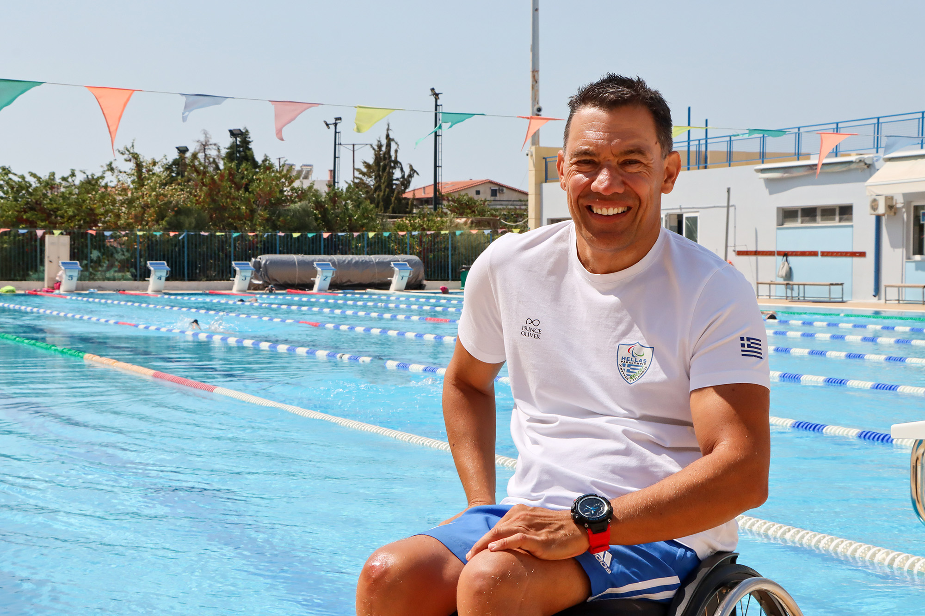
Γιάννης Κωστάκης (1971)
Ο ΓΙΑΝΝΗΣ ΚΩΣΤΑΚΗΣ γεννήθηκε το 1971 στην Αθήνα και έχει σπουδάσει λογιστική στα ΤΕΙ Αθήνας. Είναι παραπληγικός από το 1989, εξαιτίας τροχαίου ατυχήματος,
Από τον Ιούνιο του 1996 ασχολείται με την αγωνιστική κολύμβηση.
Έχει συμμετάσχει ως μέλος της εθνικής ομάδας κολύμβησης ατόμων με κινητικά προβλήματα σε πρωταθλήματα στην Ελλάδα και στο εξωτερικό, κατακτώντας την 1η θέση στην παγκόσμια κατάταξη των πρωταθλητών κολύμβησης στα 50Μ πεταλούδα, στην κατηγορία του για τα έτη 1999, 2000, 2001, 2002, 2003.
Τον Ιούνιο του 2003 σημείωσε νέο Παγκόσμιο και Πανευρωπαϊκό ρεκόρ με χρόνο 1:02:39 στα 50μ πεταλούδα, κατακτώντας παράλληλα το χρυσό μετάλλιο. Παρά τη σοβαρή αναπηρία του, αποτελεί σύμβολο αθλητικής αριστείας στην Ελλάδα.

Slide 10
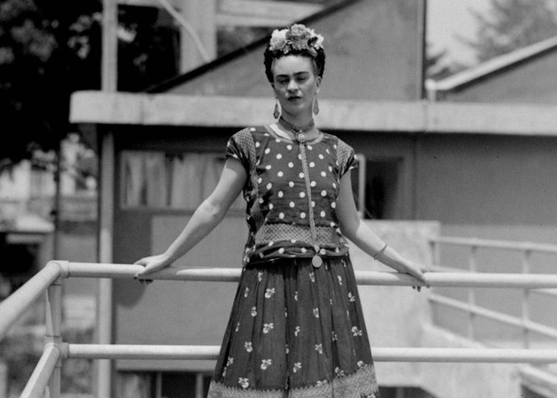
Frida Kahlo (1940-1954 )
Η ζωγράφος Frida Kahlo ως παιδί είχε νοσήσει από πολυομυελίτιδα, ενώ σύμφωνα με κάποιες πηγές είχε επίσης γεννηθεί με δισχιδή ράχη. Ως αποτέλεσμα είχε δυσμετρία στο δεξί της πόδι ενώ ένα ατύχημα στην εφηβεία της, ενίσχυσε τα προβλήματα στην σπονδυλική της στήλη. Μετά το ατύχημα αντιμετώπιζε προβλήματα κινητικότητας σε όλη της τη ζωή.
Η Frida πέρασε μεγάλο μέρος της ζωής της καθηλωμένη στο κρεβάτι υποφέροντας από οξύ πόνο. Παρ’ όλα αυτά έγινε μία από τις πιο διάσημες ζωγράφους στην ιστορία της τέχνης ενώ θεωρείται είδωλο του 20ου αιώνα.

Slide 11
Πολλοί διάσημοι με αναπηρίες έμειναν στην Ιστορία για την ικανότητά τους, την ισχυρή θέλησή τους και την πάλη που καθημερινά έδωσαν και δίνουν πολλοί από αυτούς για να αποκτήσουν αυτό που πραγματικά λαχταρούν.
Ευχαριστούμε !!!!!

